Slide 1
Допуск к медицинской деятельности.
Вопросы последипломного образования специалистов со средним медицинским образованием
РОССИЯ 2016
Notes:
1

Slide 2
Допуск к профессиональной деятельности
Федеральный закон
от 21.11.2011 № 323-ФЗ
пункты 1 и 2 части 1 статьи 100
высшее или среднее медицинское или фармацевтическое образование полученное в РФ в соответствии с ФГОС + сертификат специалиста
части 1, 2, 2.1 статьи 69
медицинское, фармацевтическое или иное образование полученное в РФ в соответствии с ФГОС + свидетельство об аккредитации специалиста
СЕРТИФИКАЦИЯ
АККРЕДИТАЦИЯ

Slide 3
Допуск к профессиональной деятельности через сертификацию
Приказ Минздрава России
от 29.11.2012 № 982н
(с изменениями, внесенными приказом Минздрава России от 10.02.2016 № 82н)
СПО
Наличие документов, подтверждающих соответствие уровня профессионального образования квалификационным требованиям к медицинским и фармацевтическим работникам
ИГА
Сдача сертификационного экзамена
Профессиональная переподготовка
Получение сертификата специалиста
Повышение квалификации
Профессиональная деятельность в течении 5 лет

Slide 4
Допуск к профессиональной деятельности через сертификацию
Приказ Минздрава России от 29.11.2012 № 982н (зарегистрирован в Минюсте России 29.03.2013, № 27918) с изменениями, внесенными приказом Минздрава России от 10.02.2016 № 82н.
Порядок выдачи сертификата специалиста
Приказ Минздрава России от 07.10.2015 № 700н (зарегистрирован в Минюсте России 12.11.2015,
№ 39696)
Номенклатура специальностей специалистов с высшим образованием
Приказ Минздрава России от 16.04.2008 № 176н (зарегистрирован в Минюсте России 06.05.208,
№ 11634) с изменениями, внесенными приказом Минздравсоцразвития России от 30.03.2010 № 199н.
Номенклатура специальностей специалистов со средним образованием
Квалификационные требования к специалистам с высшим медицинским и фармацевтическим образованием
Приказ Минздрава России от 08.10.2015 № 707н (зарегистрирован в Минюсте России 23.10.2015,
№ 39438)
Квалификационные требования к специалистам со средним медицинским и фармацевтическим образованием
Приказ Минздрава России от 10.02.2016 № 83н (зарегистрирован в Минюсте России 09.03.2016,
№ 41337)

Slide 5
Квалификационные требования к специалистам
со средним медицинским и фармацевтическим образованием
Приказ Минздрава России от 10 февраля 2016 г. N 83н
(зарегистрирован в Минюсте России 09 марта 2016 г., регистрационный N 41337)
Включает 35 специальностей
Квалификационные требования по каждой специальности содержат следующие разделы:
1. Уровень профессионального образования
2. Дополнительное профессиональное образование
3. Должности
Специальность «Акушерское дело»
Уровень Среднее профессиональное образование по одной из специальностей: «Лечебное дело»,
профессионального образования «Акушерское дело»
Дополнительное Профессиональная переподготовка по специальности «Акушерское дело» при наличии профессиональное образование среднего профессионального образования по специальности «Лечебное дело»
Повышение квалификации не реже одного раза в 5 лет в течение всей трудовой деятельности
Должности Акушер (акушерка), старший акушер (старшая акушерка), заведующий фельдшерско- акушерским пунктом – акушер

Slide 6
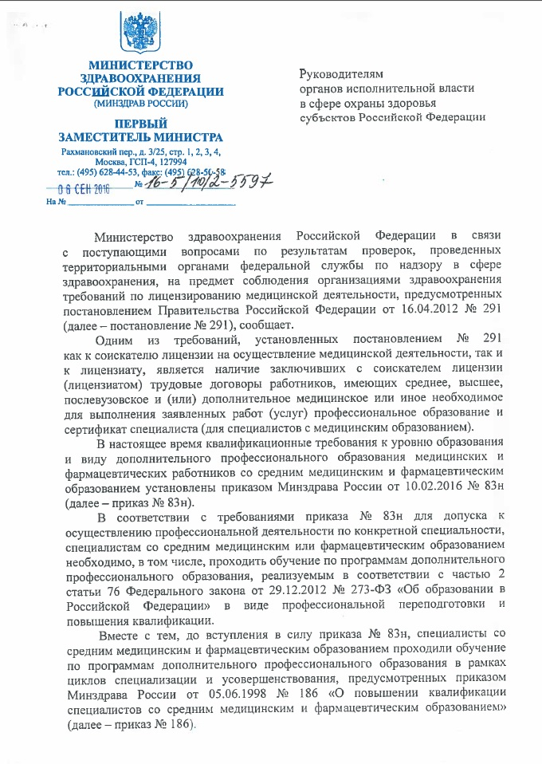
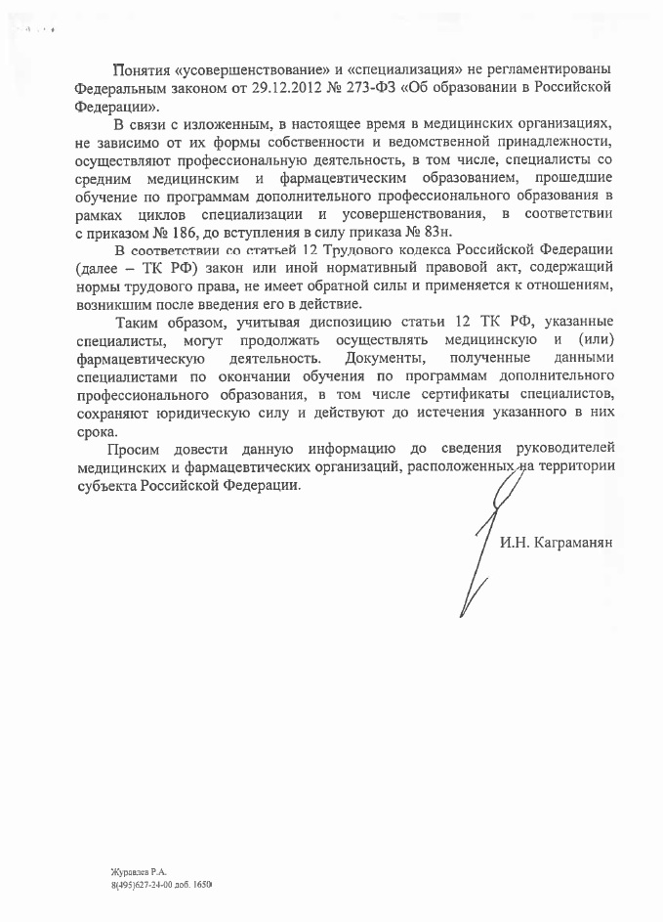

Slide 7
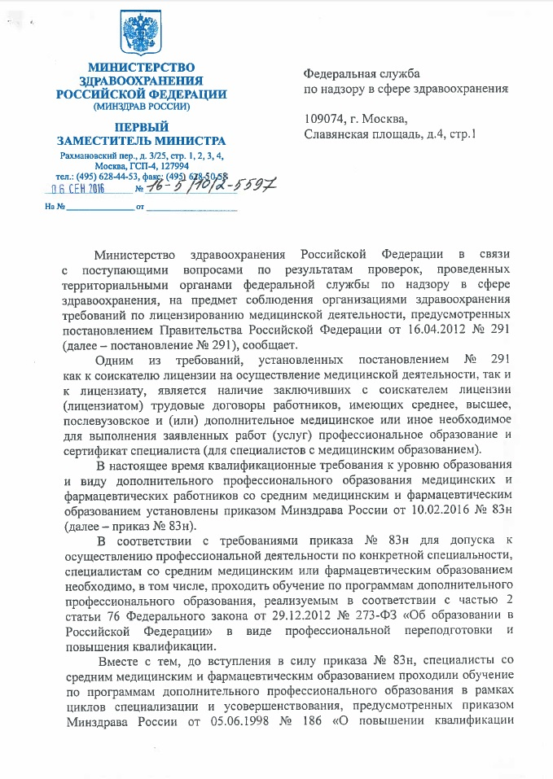
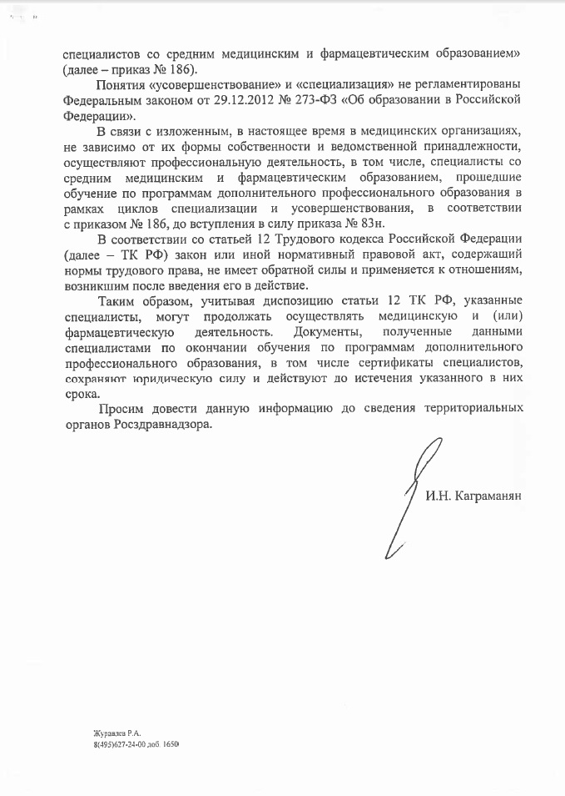

Slide 8
Дополнительное профессиональное образование медицинских и фармацевтических работников
(повышение квалификации и профессиональная переподготовка)
Приказ Минздрава России
от 9 декабря 2008 г. № 705н
(зарегистрирован в Минюсте Российской Федерации 3 марта 2009 г.,
регистрационный № 13459)
Приказ Минздрава России
от 3 августа 2012 г. № 66н
(зарегистрирован в Минюсте Российской Федерации 4 сентября 2012 г.,
регистрационный № 25359)
6.1. Для специалистов, имеющих стаж работы по специальности 10 лет и более, обучение проводится по образовательным программам повышения квалификации. Нормативный срок прохождения повышения квалификации при любой форме обучения составляет от 100 до 500 часов аудиторных занятий.
6.2. Для специалистов, имеющих стаж работы по специальности от 5 до 10 лет, обучение проводится по образовательным программам профессиональной переподготовки. Нормативный срок прохождения профессиональной переподготовки при любой форме обучения составляет свыше 500 часов аудиторных занятий.
Утратил силу
в связи с изданием приказа Минздрава России
от 3 августа 2012 г. № 66н
8. Обучение по программам дополнительного профессионального образования работников, имеющих среднее и/или высшее медицинское и/или фармацевтическое образование, не соответствующее квалификационным характеристикам и квалификационным требованиям, указанным в абзаце третьем пункта 5 настоящих Порядка и сроков, но имеющих непрерывный стаж практической работы по соответствующей медицинской или фармацевтической специальности более 5 лет, организуется:
- для работников, имеющих стаж работы 10 лет и более, по программам дополнительного профессионального образования в виде повышения квалификации (нормативный срок прохождения подготовки при любой форме обучения составляет от 100 до 500 часов);
- для работников, имеющих стаж работы от 5 до 10 лет, по программам дополнительного профессионального образования в виде профессиональной переподготовки (нормативный срок подготовки при любой форме обучения составляет свыше 500 часов).

Slide 9
Номенклатура должностей медицинских работников и фармацевтических работников
Приказ Минздрава России от 20 декабря 2012 г. N 1183н
(зарегистрирован в Минюсте Российской Федерации 18 марта 2013 г., регистрационный N 27723)
I. Медицинские работники
II. Фармацевтические работники
Должности руководителей
Должности руководителей
Должности специалистов с высшим профессиональным (медицинским) образованием (врачи)
Должности специалистов с высшим профессиональным (фармацевтическим) образованием (провизоры)
Планируется внесение изменений
Должности специалистов с высшим профессиональным (медицинским) образованием (академические медицинские сестры)
Должности специалистов с высшим профессиональным (немедицинским) образованием
Должности специалистов со средним профессиональным (фармацевтическим) образованием (средний фармацевтический персонал)
Должности специалистов со средним профессиональным (медицинским) образованием (средний медицинский персонал)
Иные должности фармацевтических работников (младший фармацевтический персонал)
Иные должности медицинских работников (младший медицинский персонал)

Slide 10
Приказ Минздрава России от 23 июля 2010 г. N 541н
(зарегистрирован в Минюсте России 25 августа 2010 г., регистрационный N 18247)
Единый квалификационный справочник должностей руководителей, специалистов и служащих
Квалификационные характеристики должностей работников в сфере здравоохранения
I. Должности руководителей
содержит 3 раздела
Раздел "Должностные обязанности" устанавливает перечень основных функций, которые могут быть поручены работнику, занимающему данную должность, с учетом технологической однородности и взаимосвязанности работ, полученного профессионального образования
Раздел "Должен знать" содержит основные требования, предъявляемые к работнику в отношении специальных знаний, а также знаний законодательных и иных нормативных правовых актов, положений, инструкций и других документов, методов и средств, которые работник должен уметь применять при выполнении должностных обязанностей
Раздел "Требования к квалификации" определяет уровни требуемого профессионального образования работника, необходимого для выполнения возложенных на него должностных обязанностей, а также требуемый стаж работы (в соответствии с Законом Российской Федерации "Об образовании" от 10 июля 1992 г. N 3266-1 и иными нормативными правовыми актами)
II. Должности специалистов
Должности специалистов с высшим медицинским и фармацевтическим образованием
Должности специалистов с высшим профессиональным образованием
Должности специалистов со средним медицинским и фармацевтическим образованием
III. Должности младшего медицинского и фармацевтического персонала
содержит 3 раздела
IV.Должности прочего персонала лечебно-трудовых мастерских при медицинских организациях

Slide 11
Профессиональные стандарты
Статья 195.1 Трудового кодекса Российской Федерации
Квалификация работника – уровень знаний, умений, профессиональных навыков и опыта работы работника.
Профессиональный стандарт – характеристика квалификации, необходимой работнику для осуществления определенного вида профессиональной деятельности.

Slide 12
Разработка профессиональных стандартов
Постановление Правительства Российской Федерации от 22.01.2013 № 23 «О правилах разработки, утверждения и применения профессиональных стандартов» (в ред. Постановлений Правительства Российской Федерации от 23.09.2014 № 970, от 13.05.2016 № 406) :
…
2. Министерство труда и социальной защиты Российской Федерации координирует разработку профессиональных стандартов.
3. Проекты профессиональных стандартов могут разрабатываться объединениями работодателей, работодателями, профессиональными сообществами, саморегулируемыми организациями и иными некоммерческими организациями с участием образовательных организаций профессионального образования и других заинтересованных организаций (далее - разработчики).
…
17. Сведения о профессиональном стандарте вносятся в реестр профессиональных стандартов, создание и ведение которого осуществляется Министерством труда и социальной защиты Российской Федерации в установленном им порядке.

Slide 13
Реестр профессиональных стандартов
Приказ Минтруда России от 29.09.2014 № 667н
«О реестре профессиональных стандартов
(перечне видов профессиональной деятельности)»
Ведение реестра профессиональных стандартов, его актуализация и размещение осуществляется на специализированном сайте Минтруда России «Профессиональные стандарты» ФГБУ «НИИ труда и социального страхования» Минтруда России
http://profstandart.rosmintrud.ru
Включению в реестр подлежат профессиональные стандарты, утвержденные приказами Минтруда России в установленном порядке, в 10-дневный срок после их государственной регистрации Минюстом России.

Slide 14
Профессиональные стандарты в сфере здравоохранения
Наименование профессионального стандарта | Организация – разработчик | Вид профессиональной деятельности
Специалист в области медико-профилактического дела (утвержден приказом Минтруда России от 25 июня 2015 г. № 399н) | ГБОУ ВПО СЗГМУ им. И.И. Мечникова Минздрава России совместно с Роспотребнадзором | Медико-профилактическая деятельность
Специалист по педиатрии (утвержден приказом Минтруда России от 25 июня 2015 г. № 400н) | Профессиональное общественное объединение «Союз педиатров России» | Врачебная практика в области педиатрии
Младший медицинский персонал (утвержден приказом Минтруда России от 12 января 2016 г. № 2н) | ГБОУ ДПО «Всероссийский учебно-научно-методический центр по непрерывному медицинскому и фармацевтическому образованию» Минздрава России | Деятельность младшего медицинского персонала
Специалист в области медицинской биофизики (проект) | ГБОУ ВПО «Сибирский государственный медицинский университет» Минздрава России | Врачебная практика в области медицинской биофизики
Специалист в области медицинской биохимии (проект) | ГБОУ ВПО «Сибирский государственный медицинский университет» Минздрава России | Врачебная практика в области медицинской биохимии
Специалист в области организации здравоохранения (проект) | ГБОУ ВПО МГМСУ им. А.И. Евдокимова Минздрава России | Организация здравоохранения и общественное здоровье
Специалист в области слухопротезирования (сурдоакустик) (утвержден приказом Минтруда от 10 мая 2016 г. № 226н) | ФГБУ НКЦО ФМБА России | Слухоречевая реабилитация пациентов путем слухопротезирования
Врач-стоматолог (утвержден приказом Минтруда России от 10 мая 2016 г. № 227н) | Ассоциация общественных объединений «Стоматологическая Ассоциация России» (СтАР) | Стоматологическая практика
Провизор (утвержден приказом Минтруда России от 9 марта 2016 г. № 91н) | Некоммерческое партнерство содействия развитию аптечной отрасли «Аптечная гильдия» | Организация и ведение фармацевтической деятельности в сфере обращения лекарственных средств
Специалист по общей врачебной практике (проект) | ГБОУ ВПО «Волгоградский государственный медицинский университет» Минздрава России | Общая врачебная практика

Slide 15
Профессиональный стандарт «Младший медицинский персонал»
Приказ Минтруда России от 12 января 2016 г. № 2н
(зарегистрирован в Минюсте Российской Федерации 08 февраля 2016 г., регистрационный № 40993)
Основная цель вида профессиональной деятельности: создание благоприятных и комфортных условий пребывания пациента в медицинской организации.
Обобщенные трудовые функции Трудовые функции Возможное наименование должности
Перемещение и транспортировка материальных объектов и медицинских отходов
Санитарное содержание палат, специализированных кабинетов, перемещение материальных объектов и медицинских отходов, уход за телом умершего человека
Санитар
Санитарное содержание помещений, оборудования, инвентаря
Уход за телом умершего человека
Младшая медицинская сестра по уходу за больными
Оказание медицинских услуг по уходу
Профессиональный уход за пациентом
Санитар
Требования к образованию и обучению: Среднее общее образование
Профессиональное обучение по должности «Санитар»;
Требования к опыту практической работы: Отсутствуют;
Особые условия допуска к работе: Прохождение обязательных предварительных (при поступлении на работу) и периодических медицинских осмотров (обследований), а также внеочередных медицинских осмотров (обследований) в порядке, установленном законодательством Российской Федерации;
Дополнительные характеристики: Отсутствуют.
Младшая медицинская сестра по уходу за больными
Требования к образованию и обучению: Среднее общее образование и
профессиональное обучение по должности "Младшая медицинская сестра по уходу за больными». Среднее профессиональное образование по специальностям «Сестринское дело», «Лечебное дело», "Акушерское дело" - образовательные программы подготовки квалифицированных рабочих (служащих) по должности «Младшая медицинская сестра по уходу за больными»;
Требования к опыту практической работы: Отсутствуют;
Особые условия допуска к работе: Прохождение обязательных предварительных (при поступлении на работу) и периодических медицинских осмотров (обследований), а также внеочередных медицинских осмотров (обследований) в порядке, установленном законодательством Российской Федерации;
Дополнительные характеристики: Отсутствуют.

Slide 16
Профессиональный стандарт «Специалист в области организации здравоохранения»
Основная цель вида профессиональной деятельности: обеспечение эффективного функционирования медицинской организации
Обобщенные трудовые функции
Трудовые функции
Наименование должностей
Организационно-методическая деятельность и организация статистического учета
1. Ведение статистического учета
2. Организация статистического учета
3. Организация методической деятельности
Врач-статистик,
Врач-методист
1. Организация деятельности структурного лечебно-диагностического (клинического) подразделения медицинской организации
2. Планирование деятельности структурного лечебно-диагностического (клинического) подразделения медицинской организации
3. Контроль деятельности структурного лечебно-диагностического (клинического) подразделения медицинской организации
Заведующий лечебно-диагностическим (клиническим) подразделением медицинской организации
Управление структурным лечебно-диагностическим (клиническим) подразделением медицинской организации
1. Анализ и оценка показателей медицинской организации для планирования и контроля ее деятельности
2. Управление ресурсами медицинской организации
3. Взаимодействие с вышестоящим руководством и подразделениями медицинской организации
4. Планирование, организация и контроль деятельности организационно-методического подразделения
5. Разработка и внедрение системы менеджмента качества медицинской организации
Заведующий организационно-методическим отделом медицинской организации
Управление организационно-методическим подразделением
1. Проектирование и организация процессов деятельности медицинской организации
2. Управление ресурсами для обеспечения процессов медицинской организации
3. Взаимодействие с вышестоящим руководством и подразделениями медицинской организации
4. Менеджмент качества процессов медицинской организации
Управление процессами деятельности медицинской организации
Заместитель главного врача медицинской организации
1. Стратегическое планирование и прогнозирование деятельности медицинской организации
2. Управление ресурсами медицинской организации
3. Взаимодействие с вышестоящими и партнерскими организациями
4. Обеспечение развития медицинской организации
5. Менеджмент качества и безопасности медицинской деятельности
Главный врач медицинской организации.
Директор больницы (дома) сестринского ухода, хосписа
Управление медицинской организацией

Slide 17
Профессиональный стандарт
Обобщенная трудовая функция
Требования к образованию и обучению
Требования к опыту практической работы
Особые условия допуска к работе
Другие характеристики

Slide 18
Профессиональный стандарт
Трудовая функция
Трудовые действия
Необходимые умения
Необходимые знания
Другие характеристики

Slide 19
Применение профессиональных стандартов
Профессиональные стандарты применяются:
работодателями при формировании кадровой политики и в управлении персоналом, при организации обучения и аттестации работников, разработке должностных инструкций, тарификации работ, присвоении тарифных разрядов работникам и установлении систем оплаты труда с учетом особенностей организации производства, труда и управления;
образовательными организациями профессионального образования при разработке профессиональных образовательных программ;
при разработке в установленном порядке федеральных государственных образовательных стандартов профессионального образования.

Slide 20
Переход к процедуре аккредитации (Федеральный закон от 29.12.2015 № 389-ФЗ)
ч. 2.1 ст. 69 ФЗ № 323-ФЗ: Педагогические и научные работники, имеющие сертификат специалиста либо свидетельство об аккредитации специалиста, осуществляющие практическую подготовку обучающихся в соответствии со статьей 82 Федерального закона от 29 декабря 2012 года N 273-ФЗ "Об образовании в Российской Федерации", а также научные работники, имеющие сертификат специалиста либо свидетельство об аккредитации специалиста, осуществляющие научные исследования в сфере охраны здоровья, вправе осуществлять медицинскую деятельность. На педагогических и научных работников при осуществлении ими медицинской деятельности распространяются права, обязанности и ответственность медицинских работников.
ч. 3 ст. 69 ФЗ № 323-ФЗ: Аккредитация специалиста - процедура определения соответствия лица, получившего медицинское, фармацевтическое или иное образование, требованиям к осуществлению медицинской деятельности по определенной медицинской специальности либо фармацевтической деятельности. Аккредитация специалиста проводится аккредитационной комиссией по окончании освоения им профессиональных образовательных программ медицинского образования или фармацевтического образования не реже одного раза в пять лет. Аккредитационная комиссия формируется уполномоченным федеральным органом исполнительной власти с участием профессиональных некоммерческих организаций, указанных в статье 76 настоящего Федерального закона. Положение об аккредитации специалистов, порядок выдачи свидетельства об аккредитации специалиста, форма свидетельства об аккредитации специалиста и технические требования к нему утверждаются уполномоченным федеральным органом исполнительной власти.

Slide 21
Переход к процедуре аккредитации (Федеральный закон от 29.12.2015 № 389-ФЗ)
ч. 4 ст. 69 ФЗ № 323-ФЗ: Лица, имеющие медицинское или фармацевтическое образование, не работавшие по своей специальности более пяти лет, могут быть допущены к осуществлению медицинской деятельности или фармацевтической деятельности в соответствии с полученной специальностью после прохождения обучения по дополнительным профессиональным программам (повышение квалификации, профессиональная переподготовка) и прохождения аккредитации специалиста.
ч. 1.1 ст. 100 ФЗ № 323-ФЗ: Переход к процедуре аккредитации специалистов осуществляется поэтапно с 1 января 2016 года по 31 декабря 2025 года включительно. Сроки и этапы указанного перехода, а также категории лиц, имеющих медицинское, фармацевтическое или иное образование и подлежащих аккредитации специалистов, определяются уполномоченным федеральным органом исполнительной власти.
ч. 2 ст. 100 ФЗ № 323-ФЗ: Сертификаты специалиста, выданные медицинским и фармацевтическим работникам до 1 января 2021 года, действуют до истечения указанного в них срока. Форма, условия и порядок выдачи сертификата специалиста устанавливаются уполномоченным федеральным органом исполнительной власти.

Slide 22
Переход к процедуре аккредитации (разработанные и изданные НПА)
Приказ Минздрава России от 25.02.2016 № 127н (зарегистрирован в Минюсте России 14.03.2016, № 41401)
Сроки и этапы аккредитации специалистов
Приказ Минздрава России от 02.06.2016 № 334н (зарегистрирован в Минюсте России 16.06.2016, № 42550)
Положение об аккредитации специалистов
Приказ Минздрава России от 06.06.2016 № 352н (зарегистрирован в Минюсте России 04.07.2016, № 42742)
Порядок выдачи свидетельства об аккредитации специалиста

Slide 23
Этапность внедрения аккредитации
Приказ Минздрава России от 25.02.2016 № 127н
Первый этап
Второй этап
Третий этап
Четвертый этап
Первичная аккредитация
лиц, завершивших обучение по основной образовательной программе ВО по специальностям «стоматология» и «фармация»;
Первичная аккредитация
лиц, завершивших обучение по основной образовательной программе ВО по всем специальностям (уровень специалитета).
Первичная аккредитация
-лиц, завершивших обучение по основной образовательной программе ВО (бакалавриат, магистратура) и лиц, завершивших обучение по образовательной программе СПО
Первичная
специализированная
аккредитация
лиц, завершивших обучение по программе ординатуры;
лиц, прошедших программу профессиональной переподготовки;
лиц получивших медицинское и фармацевтическое образование в иностранном государстве
лиц получивших иное ВО
Первичная и специализированная аккредитация
лиц, не прошедшие аккредитацию на этапах 1-3
Периодическая
аккредитация
лиц, у которых
истекает срок
действия
сертификата
Переход указанных специалистов на программу непрерывного профессионального развития
Все специалисты переведены на систему аккредитации
с 01.01.2016
с 01.01.2017
с 01.01.2018
с 01.01.2021
……..
2026 год
Сертификация специалистов, у которых истекает срок действия сертификата в 2016 году
Сертификация
лиц, окончивших интернатуру; специалистов, у которых истекает срок действия сертификата в 2017 году
Сертификация специалистов, у которых истекает срок действия сертификата

Slide 24
Допуск к профессиональной деятельности через аккредитацию
СПО
Первичная аккредитация
Профессиональная переподготовка
Первичная специализированная аккредитация
Профессиональная деятельность в течении 5 лет
Периодическая аккредитация

Slide 25
Проведение первичной аккредитации специалистов (приказ Минздрава России № 334н)
Ответственный секретарь АК
Аккредитационная комиссия
Аккредитациая специалсита
Аккредитуемый
Регистрация поступивших документов в день их приема и проверка соответствия поступивших документов требования приказа № 334н
В течении 10 дней со дня регистрации документов проведение заседания и принятие решения о допуске аккредитуемого к аккредитации специалиста и о сроках проведения аккредитации специалиста.
1-й этап: тестирование
2-й этап:
оценка практических навыков (умений) в симулированных условиях;
3-й этап:
решение ситуационных задач.
Выдача свидетельства об аккредитации
Подача документов
Передача документов
повторное прохождение аккредитации не ранее 11 месяцев
подача заявления в случае
не прохождения этапа аккредитации (всего 3 попытки)
Не сдача
30 дней
со дня подписания протокола
День регистрации документов в АК
7 дней со дня регистрации документов
10 дней со дня регистрации документов
День подписания итогового протокола

Slide 26
Модернизация дополнительного профессионального образования
Высшее образование в соответствии с ФГОС-3 по специальностям «Здравоохранение и медицинские науки»
Классическая система ПК и ПП
1 раз в 3-5 лет + ДПО по необходимости
Система непрерывного медицинского образования (НМО)
Система образовательного сертификата
Практическое здравоохранение
Практическое здравоохранение
Практическое здравоохранение
Сложившаяся система
Определен объем финансирования
Готовые рабочие программы
50 час.
50 час.
50 час.
50 час.
50 час.
250 час.
ТФОМС
Определение объемов финансирования и его обеспечение
ЛПУ
Направление персонала
Врач
Выбирает образовательную организацию
Выбирает технологии
ВУЗ
Разрабатывает актуальные модули
Конкурирует за обучающихся
Организует стажировку через сетевое взаимодействие
Нединамичная система
Отсутствие заинтересованности в развитии
Большой временной промежуток между обучениями
Отрыв от рабочего места
СОВРЕМЕННЫЕ ТЕХНОЛОГИИ В ОБРАЗОВАНИИ:
Симмуляционное обучение
Стажировка
Дистанционное обучение
Преимущества НМО:
гибкий график
доступность качественного образования
актуальность и новизна
свобода выбора
уникальность
экономическая эффективность
IT-инфраструктура рабочего места медицинских работников
Динамичная система
Модульный принцип
Конкуренция способствует повышению качества
Периодичность обучения
ПОЭТАПНЫЙ ПЕРЕХОД К АККРЕДИТАЦИИ СПЕЦИАЛИСТОВ

Slide 27
Механизм интеграции сертифицированных специалистов в систему аккредитации
процедура сертификации в соответствии с Приказом Минздрава России №982н и вступление в программу непрерывного профессионального развития
Окончание срока действия сертификата
НМО
сайт Минздрава России
пользователь входит в личный кабинет по СНИЛСу
АККРЕДИТАЦИЯ
ФРМР
проверка о наличии в базе данных записи о пользователе
запись найдена
доступен вход в личный кабинет
запись не найдена
вход в личный кабинет недоступен
специалисту необходимо обратиться к работодателю для внесения сведений в федеральный регистр медицинских работников
Личный кабинет
Самостоятельный выбор образовательной траектории
(ВУЗы из реестра Минздрава России)
работодатель вносит сведения в ФРМР, после чего доступен вход в личный кабинет
Индивидуальный план обучения
Отчет для аккредитации (портфолио)

Slide 28
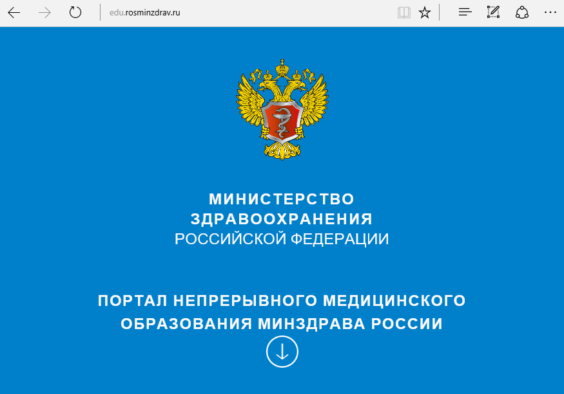
Образовательный портал Минздрава России
edu.rosminzdrav.ru
edu.rosminzdrav.ru

Slide 29
edu.rosminzdrav.ru
КОНФЕРЕНЦИИ
ЭЛЕКТРОННЫЕ МОДУЛИ
ПРОГРАММЫ ВУЗОВ И СТАЖИРОВКИ

Slide 30
Пятилетний период обучения в рамках непрерывного образования
… аккредитация
Профессиональная деятельность в течение 5 лет
Индивидуальный пятилетний цикл непрерывного образования (не менее 250 часов)
≥ 50 часов
≥ 50 часов
≥ 50 часов
≥ 50 часов
≥ 50 часов
Программы повышения квалификации непрерывного образования
Образовательные мероприятия
Интерактивные
образовательные модули
≥ 36 часов
≤ 14 часов
Периодическая аккредитация
Проект приказа (1)

Slide 31
Благодарю за внимание!
27 сентября 2016 года, г. Москва

